Slide 1

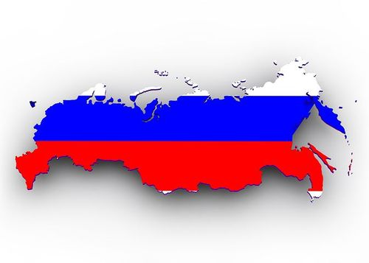
俄罗斯
世界上面积最大的国家

Slide 2

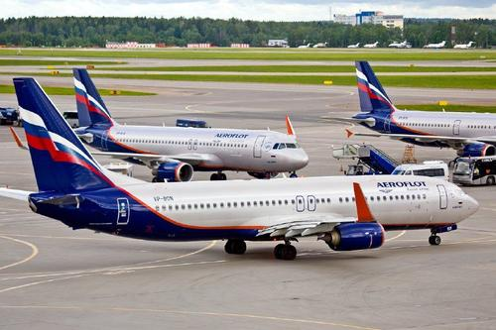
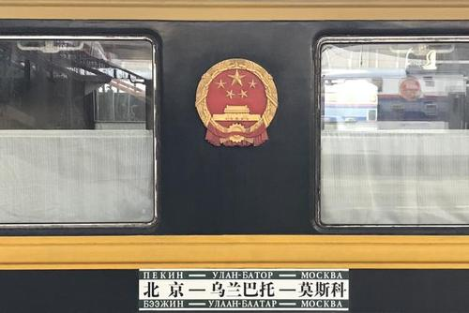
小调查：你会选择何种方式从中国首都北京出发前往俄罗斯首都莫斯科？
飞机
火车

Slide 3

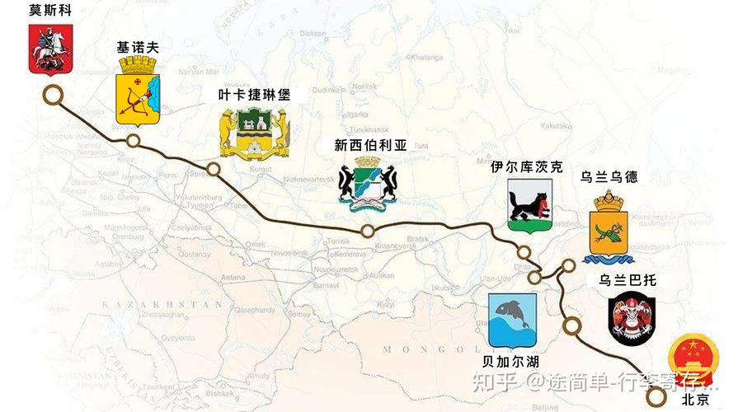
K3次列车
K3次列车途经中国、蒙古国、俄罗斯三国，运行横贯欧亚大陆，全程7819公里，是中国铁路开行里程最长的旅客列车，其中北京至莫斯科每星期三在北京站发车，每星期四经由乌兰巴托站，于星期一抵达莫斯科雅罗斯拉夫尔站，运行131小时31分钟。
让我们一起跟随着这辆列车一起漫游俄罗斯吧！

Slide 4
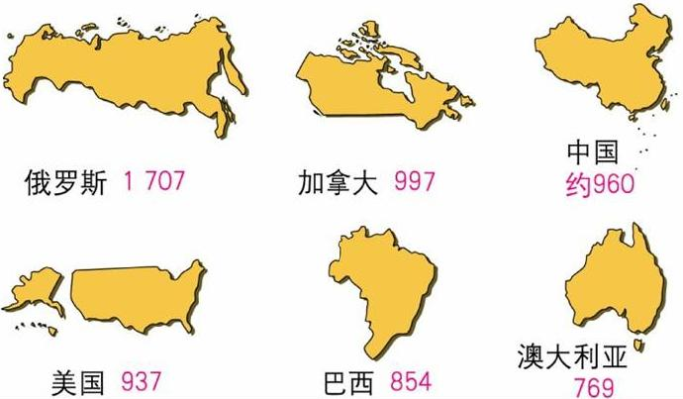
问题1：为什么这趟列车需要一周的时间才能从北京到达莫斯科呢？
火车行驶路线长
俄罗斯幅员辽阔
世界面积前六位的国家

Slide 5
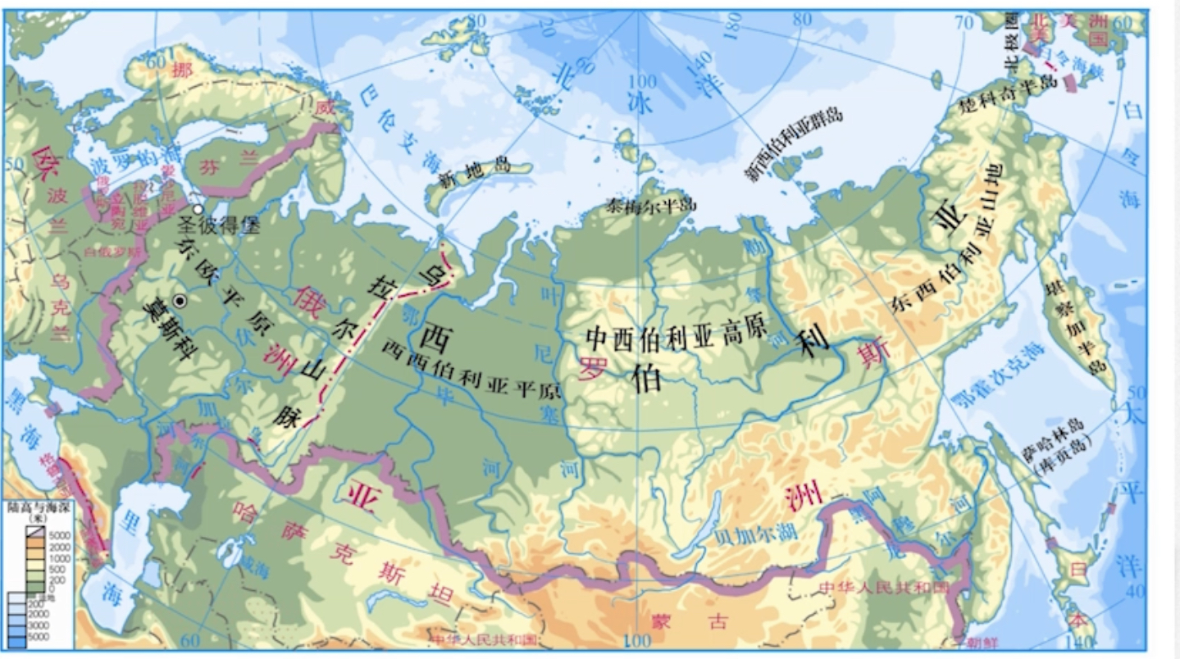
俄罗斯的地理位置——经度位置
俄罗斯幅员辽阔
东西跨度大
找一找：
俄罗斯最西部的经度大约是多少？
俄罗斯最东部的经度大约是多少？
170°W
20°E
东半球
160°E
算一算：
俄罗斯东西跨越多少经度？
东西跨越170个经度，距离1万多千米
想一想：
从经度上来看，俄罗斯位于哪个半球？

Slide 6
俄罗斯的地理位置——海陆位置
俄罗斯幅员辽阔
沿海国
海岸线曲折漫长
北冰洋
三面环海
东西伯利亚海
波罗的海
巴伦支海
喀拉海
白令海
拉普捷夫海
找一找：
俄罗斯濒临哪些海洋（提示：按照方位）
鄂霍茨克海
黑海
太平洋
北部的海洋
东部的海洋
日本海
西部的海洋

Slide 7
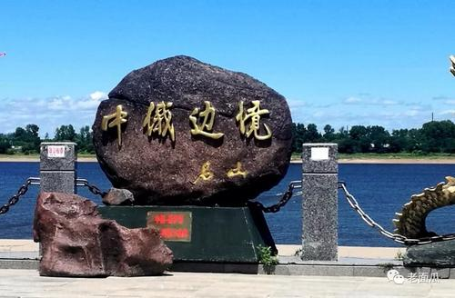
俄罗斯的地理位置——海陆位置
俄罗斯幅员辽阔
三面环海，一面连陆
立陶宛
拉脱维亚
爱沙尼亚
挪威
陆上国界线曲折漫长
芬兰
波兰
白俄罗斯
找一找：
俄罗斯有哪些陆上领国
乌克兰
格鲁吉亚
欧洲陆上领国数量最多的国家（14个）
哈萨克斯坦
中华人民共和国
中华人民共和国
蒙古
朝鲜
阿塞拜疆

Slide 8
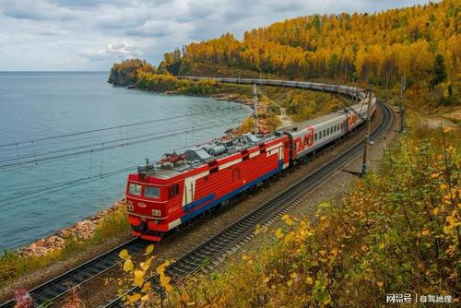
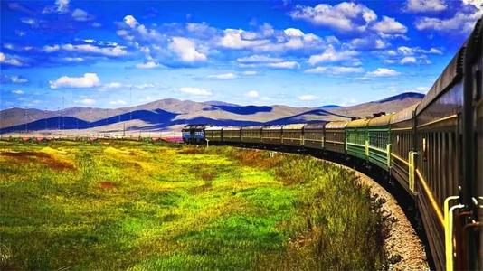
问题2：如果你是游客，你会选择什么时候搭乘这辆列车？
3月
6月
9月
12月

Slide 9
俄罗斯的地理位置——纬度位置
找一找：
俄罗斯大致的纬度范围
想一想：
从纬度上来看，俄罗斯位于哪个半球？
75°N
寒带
66.5°N
亚寒带
你觉得俄罗斯的纬度位置对它的自然环境会产生何种影响？
60°N
温带
50°N
纬度高，气温低

Slide 10
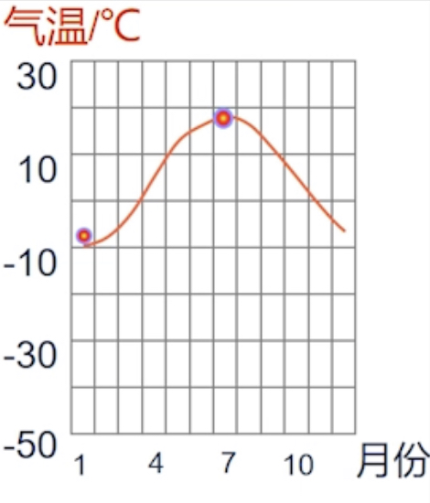
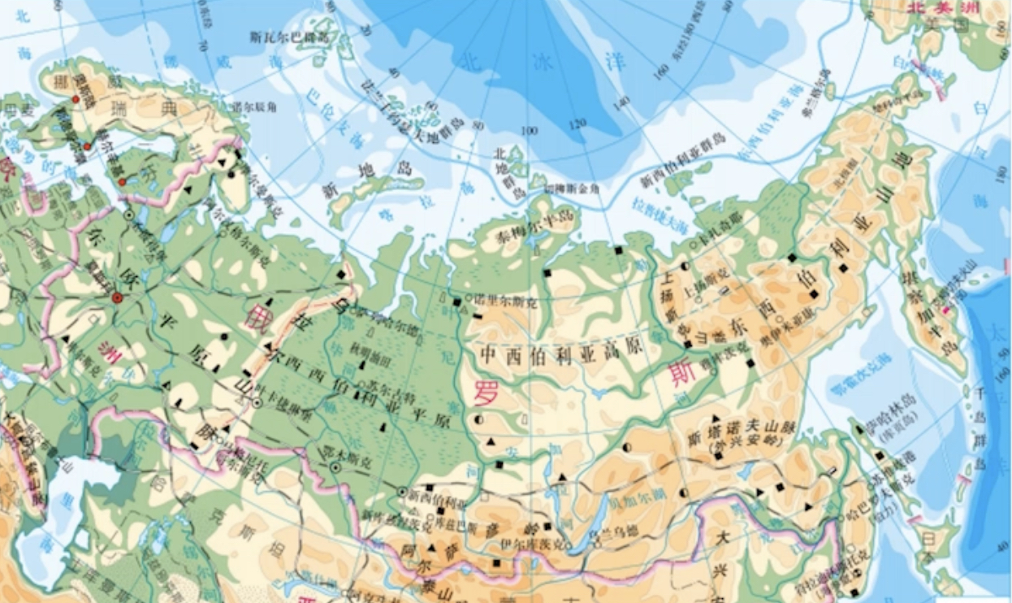
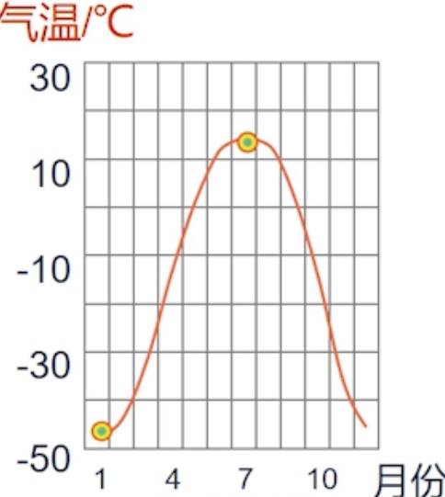
俄罗斯的气候
18.2
16.2
-9.2
莫斯科
上扬斯克
有7个月高于0℃
有5个月高于0℃
-47.2
看一看：
这两个城市最热月和最冷月的平均气温分别是多少？
数一数：
这两个城市有多少个月平均气温高于0℃？
你能否总结出俄罗斯的气候特点？
冬季寒冷而漫长，夏季凉爽而短促

Slide 11
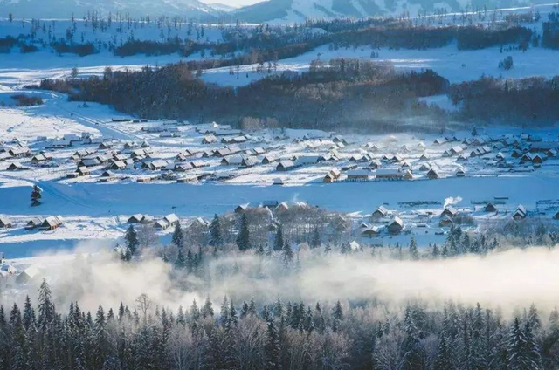
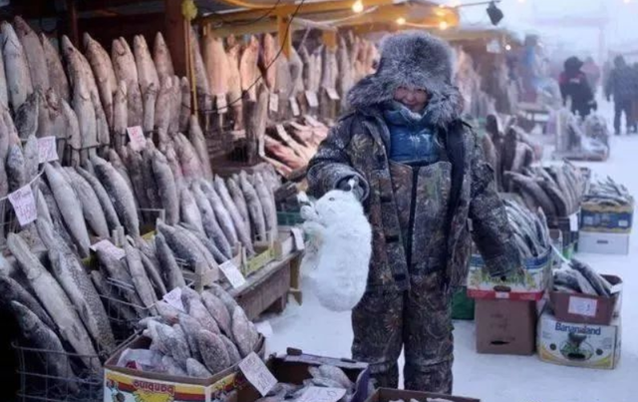
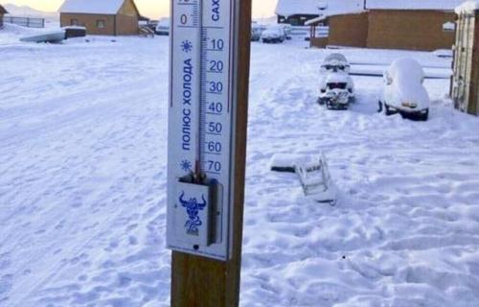
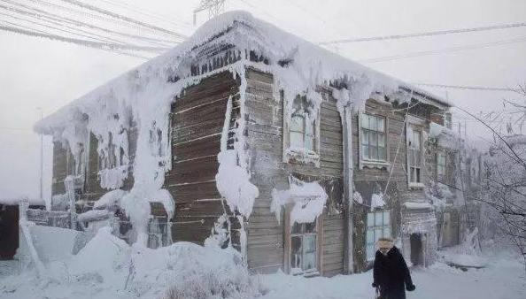
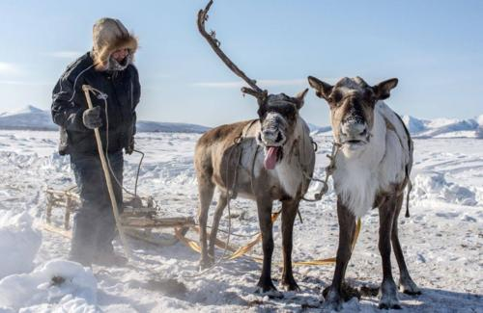
俄罗斯的气候
北半球的“寒极”—奥伊米亚康
奥伊米亚康

Slide 12
问题3：当你在夏季乘坐这列列车前往莫斯科的过程中，沿途你会看到哪些风景区？
一望无际的草原
风景绮丽的湖畔风光
广袤无垠的原始森林

Slide 13
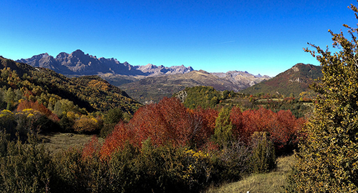
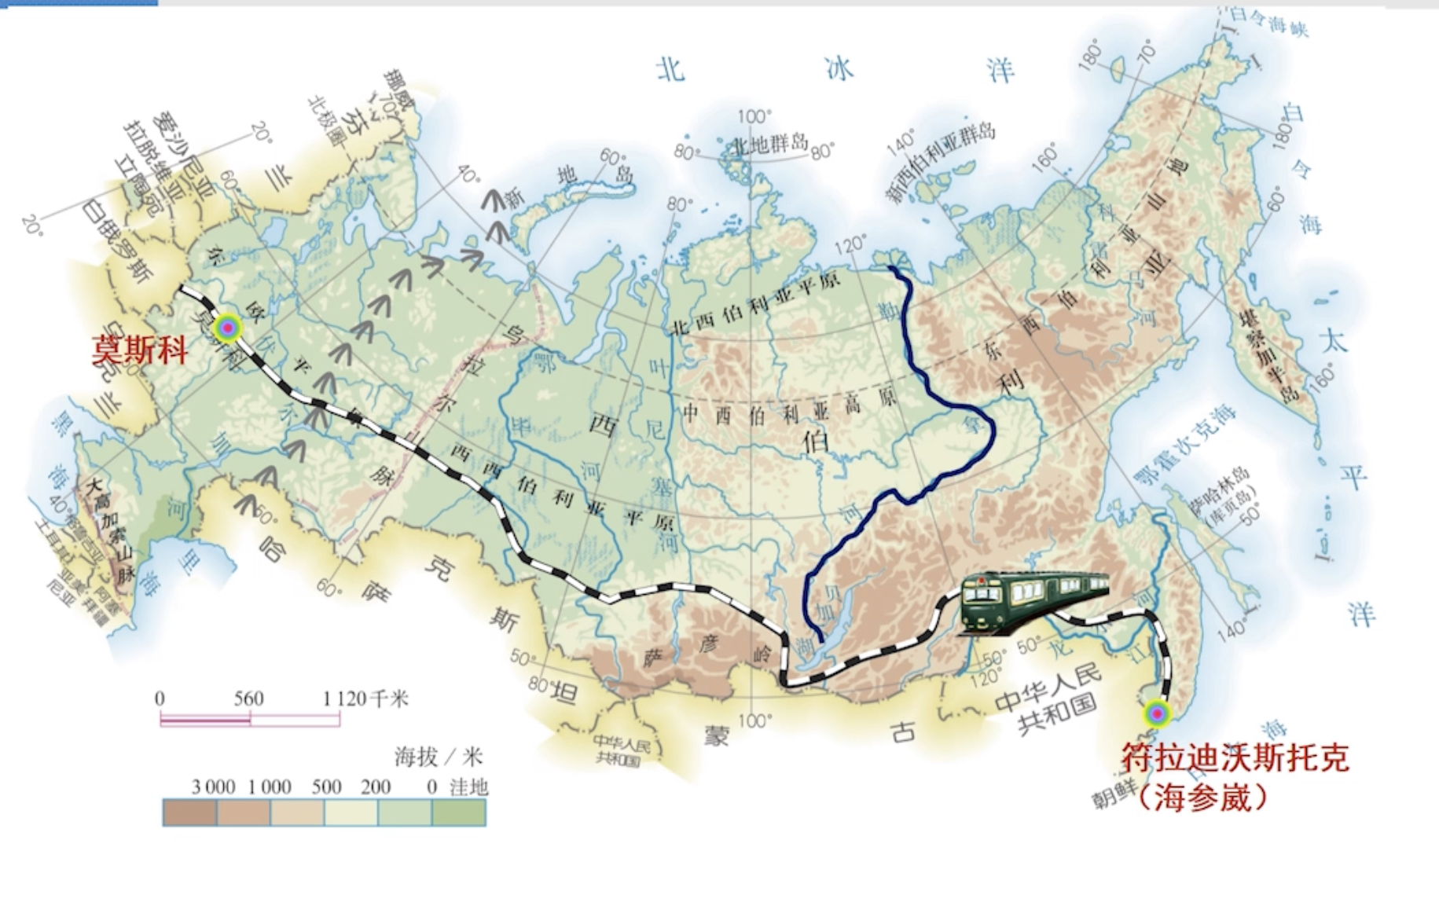
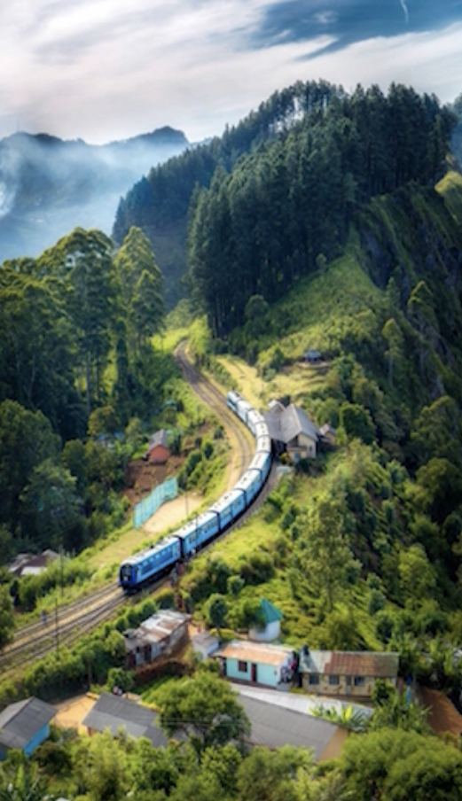
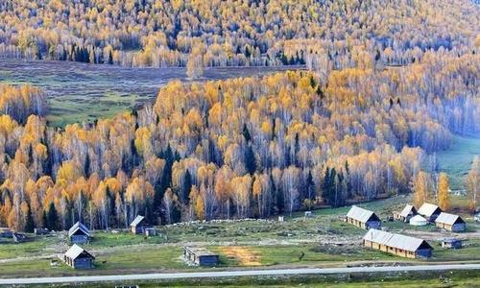
俄罗斯的地形
当K3次列车从蒙古进入俄罗斯，便接入西伯利亚大铁路。西伯利亚大铁路是世界上单一国家之内运行距离最长的直通客运列车
东西伯利亚山地：海拔1000-2000米
亚寒带针叶林
俄罗斯的森林面积广阔，居世界第一位。

Slide 14
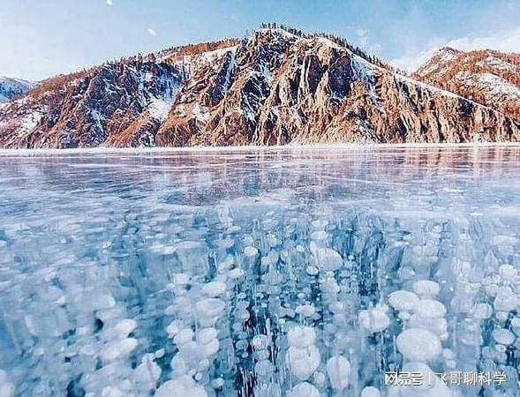
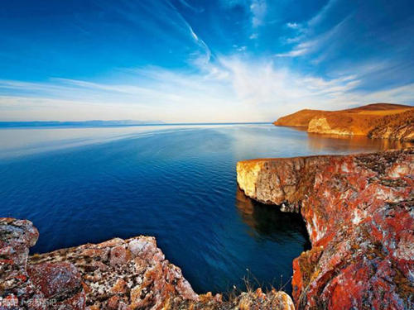
俄罗斯的地形
当K3次列车从蒙古进入俄罗斯，便接入西伯利亚大铁路。西伯利亚大铁路是世界上单一国家之内运行距离最长的直通客运列车
世界上最深的湖泊——贝加尔湖
东西伯利亚山地：海拔1000-2000米
贝加尔湖平均水深730米，最深处1620米，是世界最深的淡水湖。湖水清澈透明，动植物资源丰富，每年有半年左右的时间为冰封期，可看到神奇梦幻的气泡冰，被誉为“西伯利亚明珠”。

Slide 15
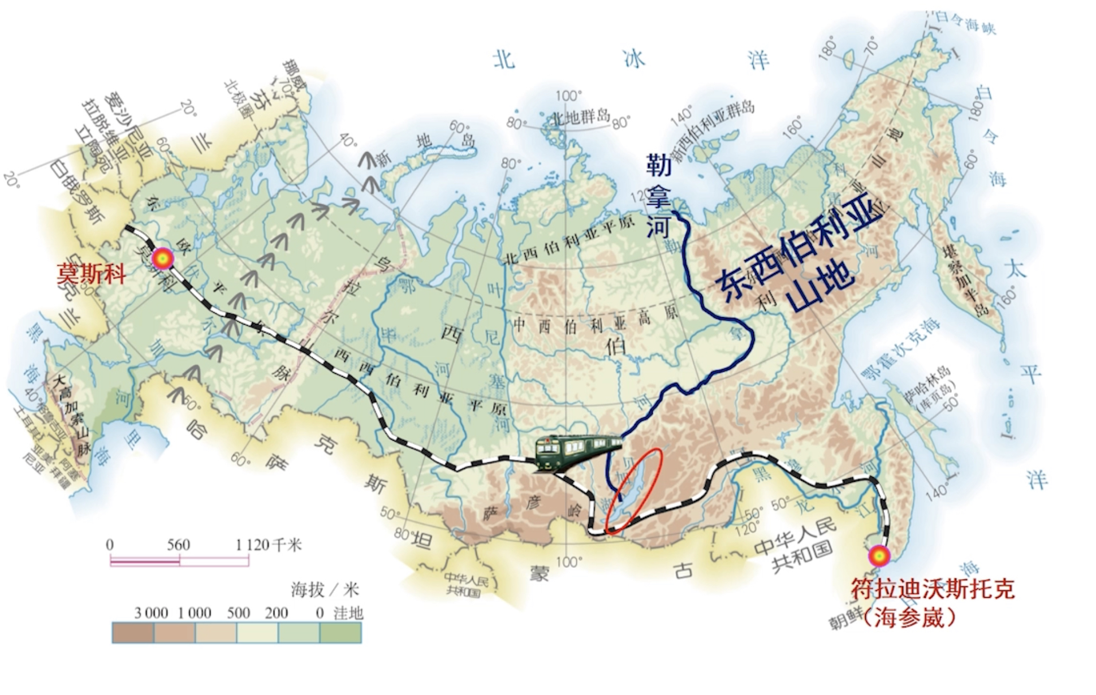
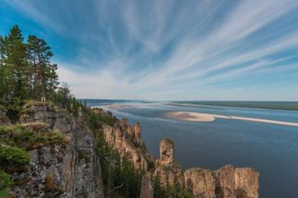
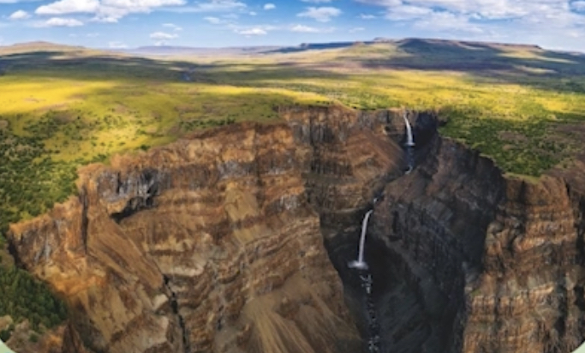
俄罗斯的地形
当K3次列车从蒙古进入俄罗斯，便接入西伯利亚大铁路。西伯利亚大铁路是世界上单一国家之内运行距离最长的直通客运列车
东西伯利亚山地：海拔1000-2000米
勒拿河：自南向北注入北冰洋（地形区分界线）
中西伯利亚高原：海拔500-1000米，地形破碎

Slide 16
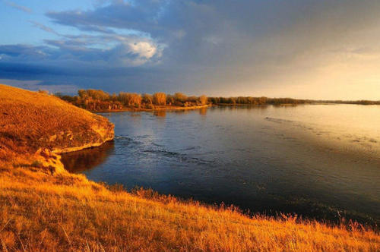
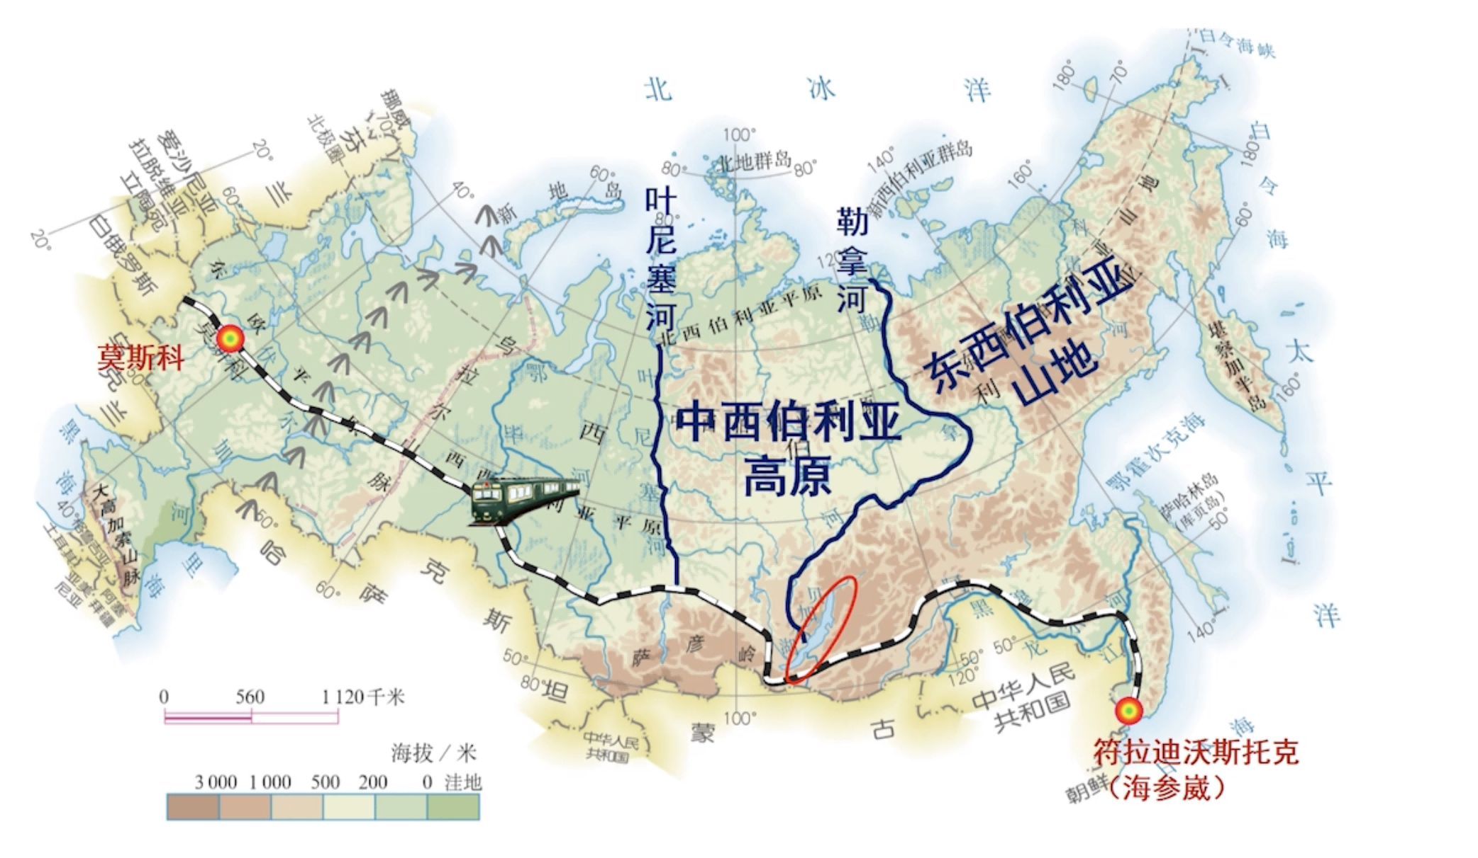
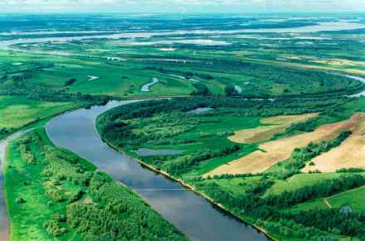
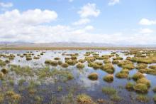
俄罗斯的地形
当K3次列车从蒙古进入俄罗斯，便接入西伯利亚大铁路。西伯利亚大铁路是世界上单一国家之内运行距离最长的直通客运列车
东西伯利亚山地：海拔1000-2000米
叶尼塞河：自南向北注入北冰洋（地形区分界线）
勒拿河：注入北冰洋
西西伯利亚平原：亚洲第一大平原，地势低平，湖网密布，沼泽连片
鄂毕河：自南向北注入北冰洋
中西伯利亚高原：海拔500-700米，地形破碎

Slide 17
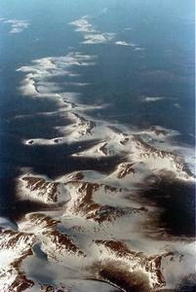
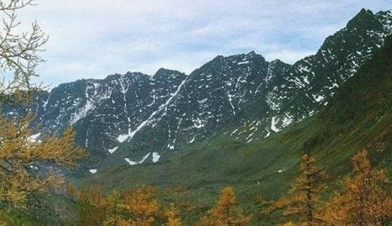
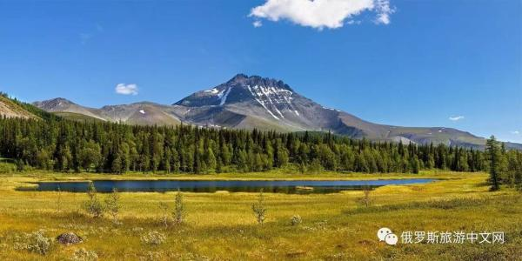
俄罗斯的地形
当K3次列车从蒙古进入俄罗斯，便接入西伯利亚大铁路。西伯利亚大铁路是世界上单一国家之内运行距离最长的直通客运列车
东西伯利亚山地：海拔1000-2000米
勒拿河：注入北冰洋
乌拉尔山脉：
地形区分界线
欧洲和亚洲分界线
中西伯利亚高原：海拔500-700米，地形破碎

Slide 18
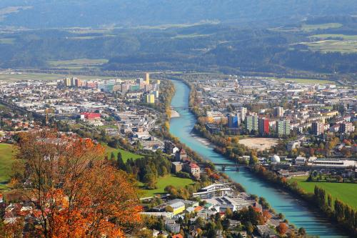
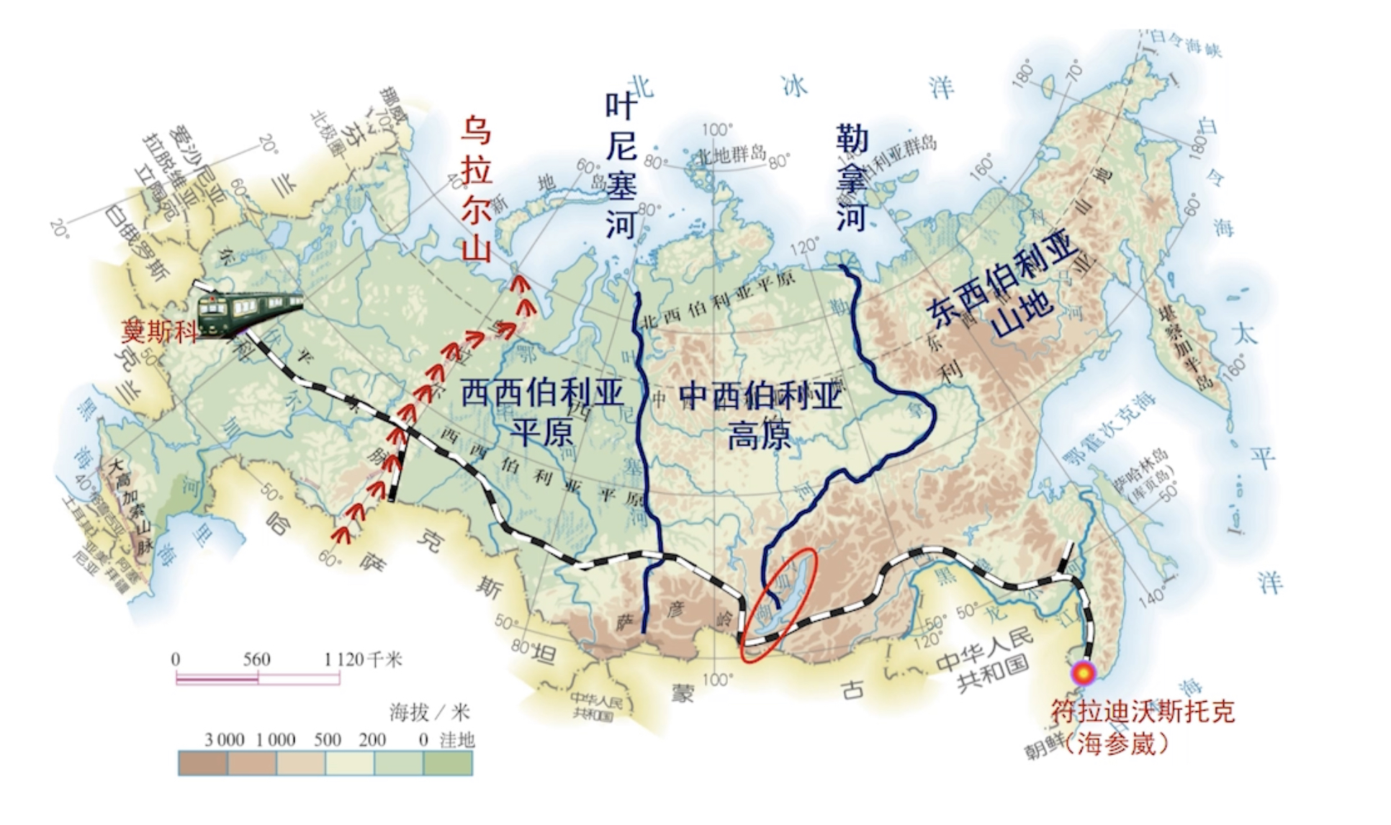
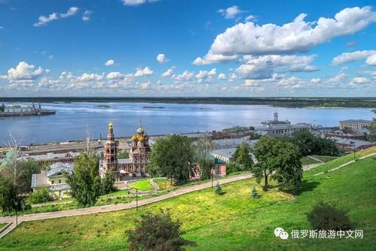
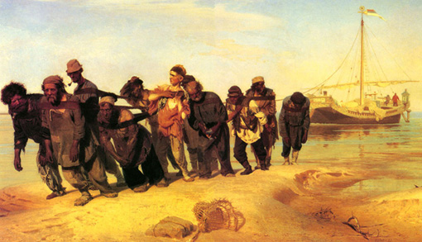
俄罗斯的地形
当K3次列车从蒙古进入俄罗斯，便接入西伯利亚大铁路。西伯利亚大铁路是世界上单一国家之内运行距离最长的直通客运列车
东欧平原：地表略有起伏（低缓丘陵）
东西伯利亚山地：海拔1000-2000米
勒拿河：注入北冰洋
俄罗斯的母亲河——伏尔加河
想一想：
伏尔加河的流向和最终注入地。
伏尔加河流经东欧平原，并自北向南注入里海，全长3600多千米，是欧洲第一长河和世界最长的内流河，是俄罗斯最重要的内河航道。
东欧平原
中西伯利亚高原：海拔500-700米，地形破碎

Slide 19
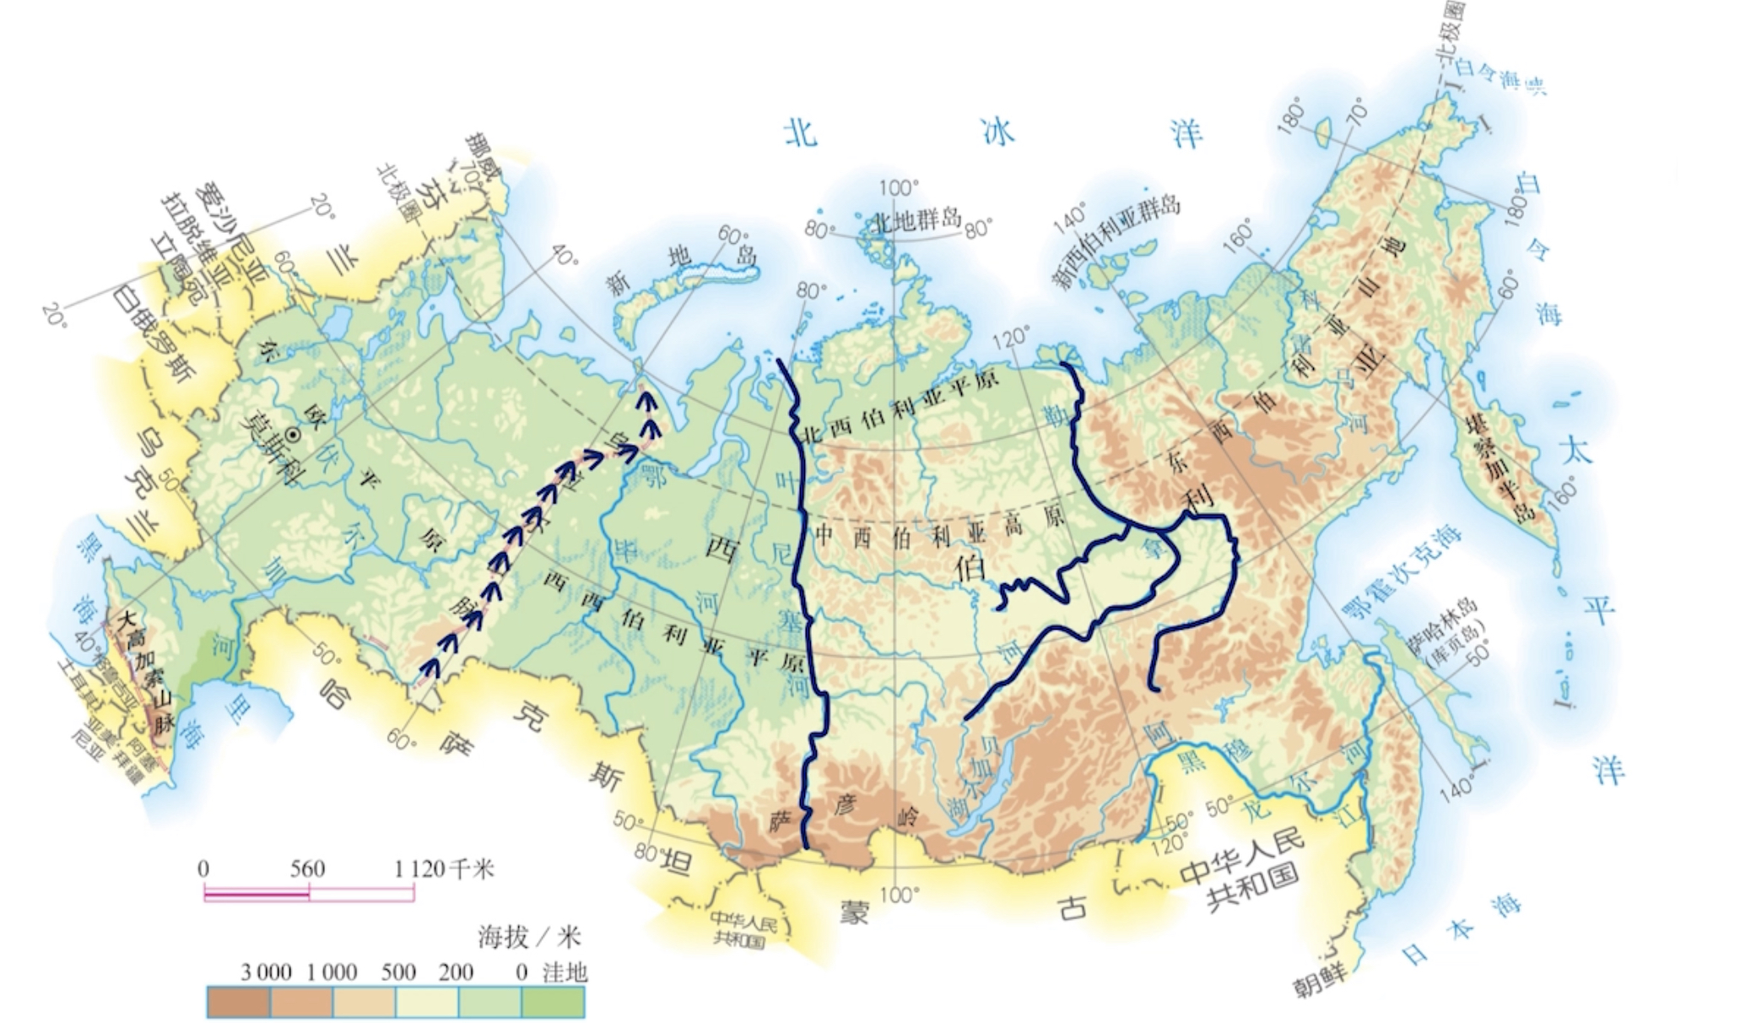

俄罗斯的地形
你能否总结出俄罗斯的地势特点？
东高西低，南高北低
勒拿河
东西伯利亚山地
乌拉尔山脉
河流流向：
西伯利亚地区河流自南向北注入北冰洋
东欧平原
叶尼塞河
中西伯利亚高原
西西伯利亚平原
水能资源丰富

Slide 20
练习册P22第二大题
伏尔加河流经_____________平原，向______注入______海。
鄂毕河流经________________平原，向______注入______洋。
东欧
南
里
西西伯利亚
北
北冰

Slide 21
俄罗斯的地形
看一看：
观察俄罗斯领土是亚洲部分大还是欧洲部分大？
勒拿河
乌拉尔山脉
叶尼塞河
亚洲部分面积大
欧洲部分
亚洲部分
想一想：
为什么俄罗斯属于欧洲国家？

Slide 22
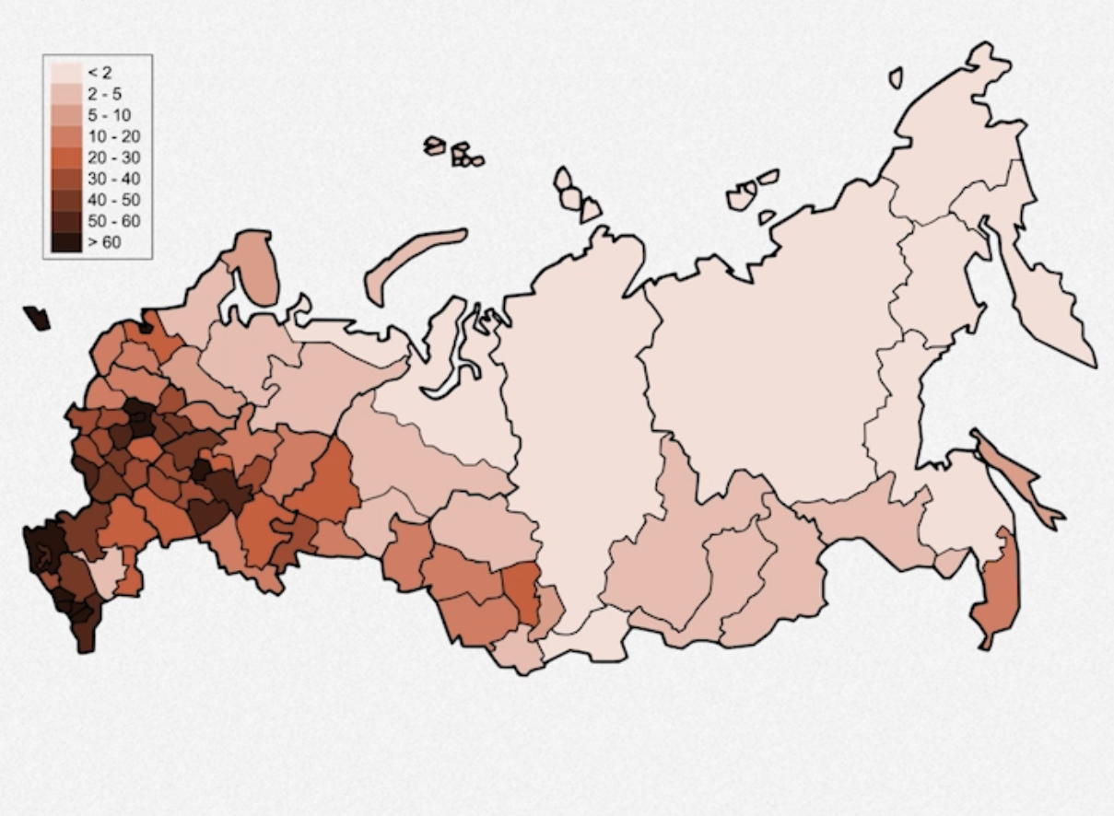
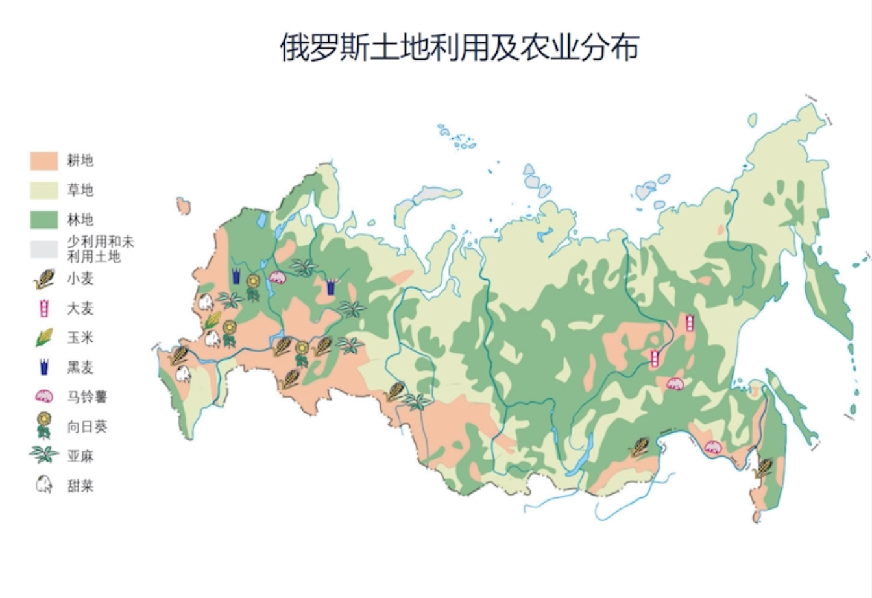
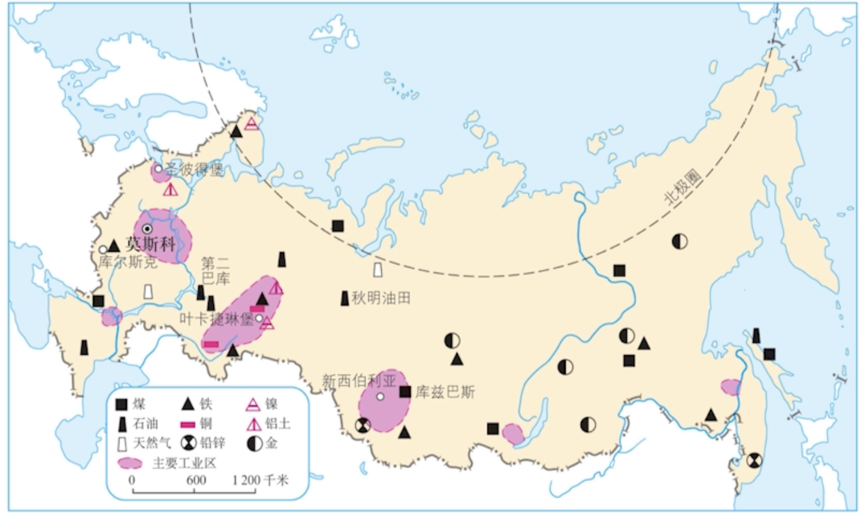
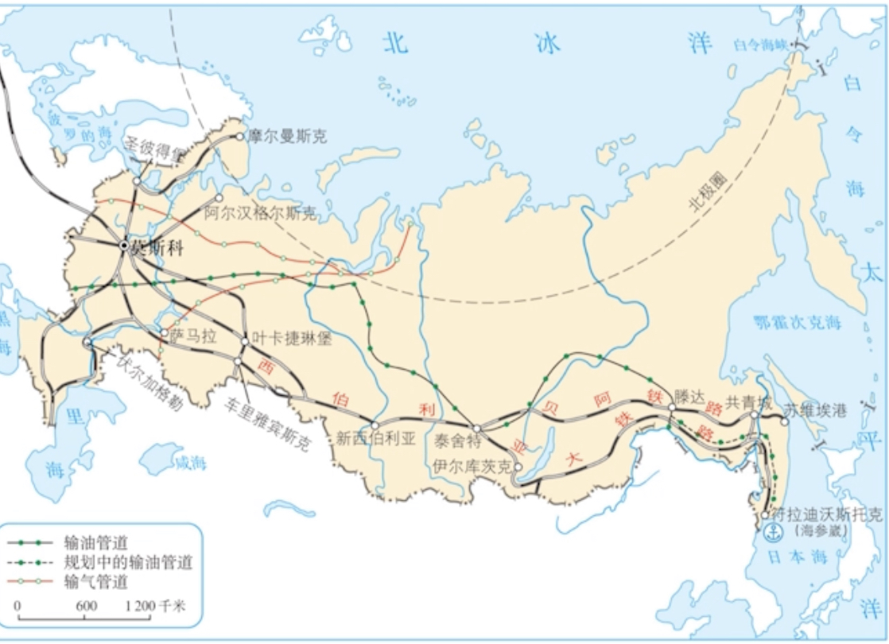
俄罗斯人口分布图（人/千米²）
俄罗斯土地利用及农业分布图
俄罗斯首都莫斯科位于欧洲。
俄罗斯大部分人口及工农业生产主要集中在欧洲部分。
俄罗斯矿产资源和主要工业区分布图
俄罗斯城市及铁路线分布图
想一想：
为什么会呈现出这样的分布规律？
与自然环境密切相关

Slide 23
俄罗斯的人口
想一想：
俄罗斯的人口分布呈现出什么特点？
俄罗斯的人口分布不均匀
俄罗斯的欧洲部分人口稠密，亚洲部分人口稀疏
乌拉尔山脉
俄罗斯的亚洲部分人口主要分布在南部地区
你认为是什么自然环境因素影响制约了俄罗斯的人口分布？

Slide 24


俄罗斯的人口
地形
欧洲部分
亚洲部分
气温
欧洲部分地形平坦，便于人民居住生活。
亚洲部分多高原和山地，生产生活难度大。
俄罗斯族
鞑靼族
上扬斯克
欧洲部分气候较温和，冬季气温约-10℃。
亚洲高原和山地部分冬季极其严寒，气温约-40℃。
莫斯科
山地
平原
高原
平原

Slide 25
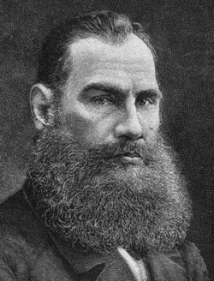
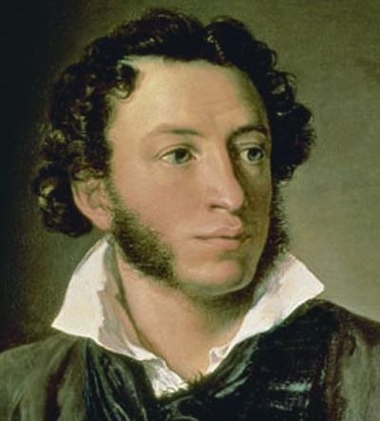
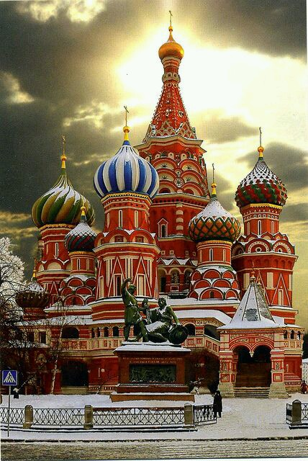

俄罗斯的人口→文化
俄罗斯城堡
普希金
列夫·托尔斯泰
俄罗斯“国粹”—芭蕾舞

Slide 26
俄罗斯的农业
看一看：
俄罗斯有哪些主要的农作物？
小麦、大麦、玉米、黑麦、马铃薯、甜菜
这些农作物主要种植在哪些地方？
想一想：
在俄罗斯种植的农作物有什么生长习性？
东欧平原的中部和南部，西伯利亚地区的南部
比较耐寒的作物
气候的制约
为什么有些平原地区不适合发展耕地和种植业？

Slide 27



俄罗斯的农业
农业深受气候条件限制，主要种植耐寒作物。
平原
面积大
优势
劣势
农业
气候
水资源
丰富
冬季寒冷漫长，夏季凉爽短促。
纬度高，气温低，热量不足。

Slide 28
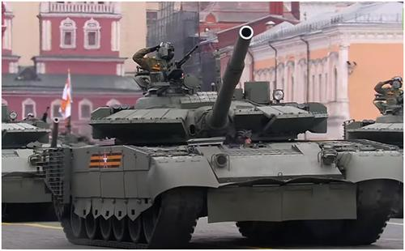
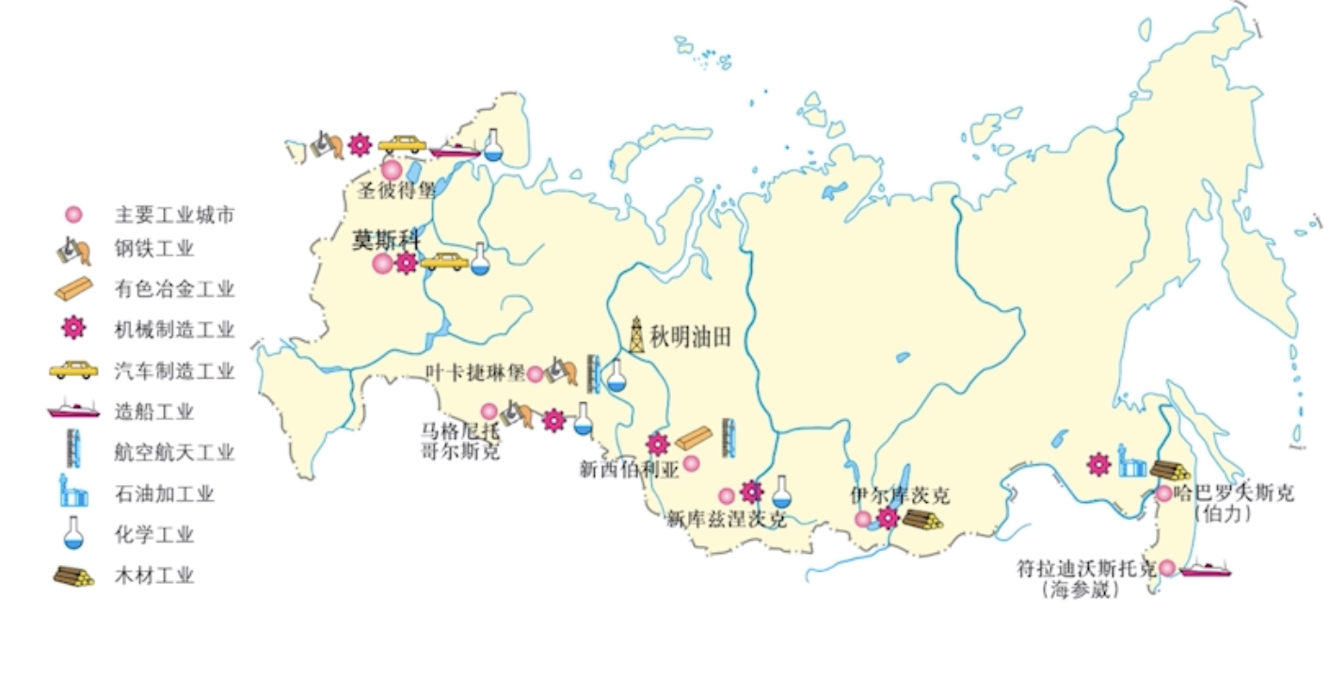
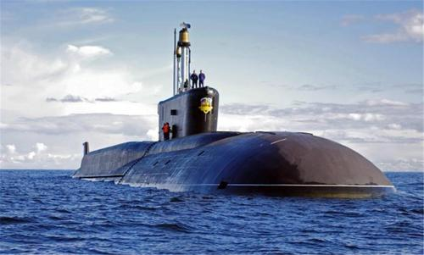
俄罗斯的工业
看一看：
1. 俄罗斯主要发展哪些工业？
2. 莫斯科和新西伯利亚分别是俄罗斯欧洲区和亚洲器的工业中心，它们主要发展什么工业？

Slide 29
练习册P23第五大题
分别写出莫斯科和新西伯利亚的主要工业部门
莫斯科：
新西伯利亚：
机械制造工业、汽车制造工业、化学工业
机械制造工业、有色冶金工业、航空航天工业

Slide 30
俄罗斯的工业
看一看：
1. 俄罗斯主要发展哪些工业？
2. 莫斯科和新西伯利亚分别是俄罗斯欧洲区和亚洲器的工业中心，它们主要发展什么工业？
3. 俄罗斯的优势工业有何共同特点？
重工业非常发达

Slide 31
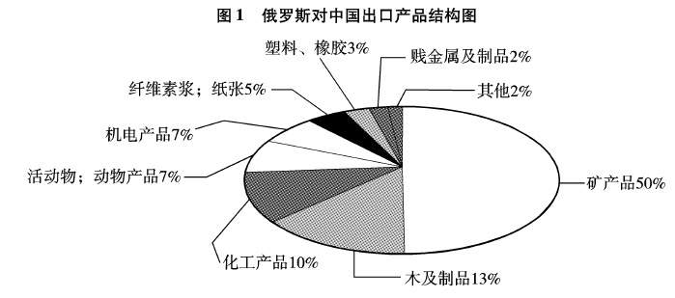
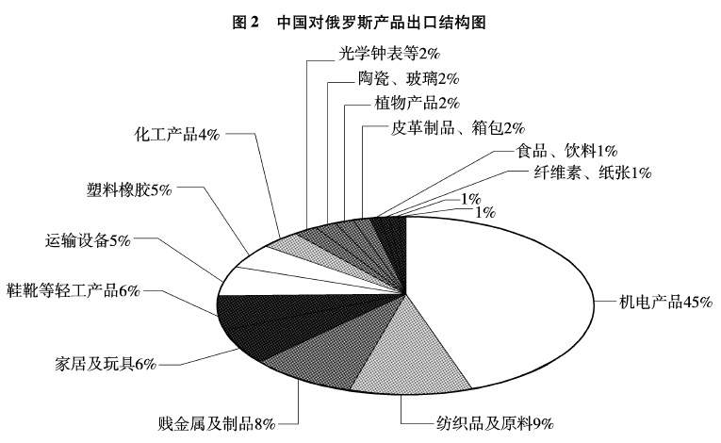
俄罗斯的工业
作为贸易伙伴，俄罗斯和中国彼此间也积极发展对外贸易。
俄罗斯向中国出口的产品
重工业发达
轻工业较薄弱
俄罗斯向中国进口的产品
俄罗斯
中国
重工业较薄弱
轻工业发达

Slide 32
俄罗斯的工业
看一看：
1. 俄罗斯主要发展哪些工业？
2. 莫斯科和圣彼得堡是俄罗斯的两个工业中心，它们主要发展什么工业？
3. 俄罗斯的优势工业有何共同特点？
重工业非常发达
4. 这些工业城市的布局有何特点？
为什么俄罗斯优先发展重工业，且呈现出上述布局规律呢？
主要分布在俄罗斯的欧洲部分和亚洲部分南部

Slide 33

俄罗斯的工业
新西伯利亚—俄罗斯最大的工业中心
想一想：
俄罗斯的矿产和燃料资源主要分布在亚洲部分还是欧洲部分？
找一找：
在库兹巴斯、秋明、库尔斯克附近有什么矿产资源？
除了它们，俄罗斯境内还有哪矿产资源？
在这些工业城市附近，矿产和能源资源非常丰富，为俄罗斯的工业生产提供了优势。
亚洲部分
煤
石油
铁
俄罗斯正积极将西伯利亚地区的资源优势转化为经济优势。

Slide 34



如何实现俄罗斯境内各城市丰富的矿产和燃料资源的相互间运输呢？
管道运输
铁路运输
主要运输石油和天然气
水路运输

Slide 35
俄罗斯的交通运输业—铁路运输
铁路运输是俄罗斯交通运输的主要方式。
想一想：
俄罗斯的欧洲部分和亚洲部分的铁路线分布有何特点和不同之处？
欧洲部分
亚洲部分
欧洲部分铁路网稠密，形成以莫斯科为中心的放射状。
亚洲部分铁路网稀疏，主要分布在西伯利亚南部地区，且为东西走向。
为什么亚洲部分的铁路网主要布局在西伯利亚南部地区？

Slide 36
俄罗斯的交通运输业—铁路运输
为什么亚洲部分的铁路网主要布局在西伯利亚南部地区？
位置和气候
北部纬度高，气候严寒，冻土深厚，不易开凿
贝阿铁路
人口和城市
资源和矿产
西伯利亚大铁路
找一找：
在这条铁路上的哪座城市可以发展水路运输？

Slide 37




俄罗斯的交通运输业—水路运输
（海洋）
找一找：
除了符拉迪沃斯托克（海参崴），俄罗斯还有哪些海港？它们分别面向哪一片海域？
摩尔曼斯克（不冻港）
面向波罗的海和大西洋
圣彼得堡
摩尔曼斯克
面向北冰洋
海参崴（远东第一大港）
圣彼得堡（俄罗斯第一大港）
冬宫
符拉迪沃斯托克
（海参崴）
面向日本海和太平洋

Slide 38


俄罗斯的交通运输业—水路运输
（内河）
伏尔加河及相关运河的修建实现了“五海通航”，使这条俄罗斯的“母亲河”成为俄罗斯运输量最大的河流。
白海
波罗的海
为什么俄罗斯亚洲部分的河流内河航运不发达？
伏尔加河
勒拿河、叶尼塞河、鄂毕河
流经地区纬度高，气温低，结冰期长，通航时间短
均为南北流向，而国内主要货运流向为东西流向
亚速海
黑海
里海

Slide 39



俄罗斯的重要城市
红场
俄罗斯的首都—莫斯科
东欧第一大城市
全国政治、经济、文化、交通中心
克里姆林宫
莫斯科大学

Slide 40
本章小结
地理位置
世界上面积最大的国家，横跨亚欧两大洲（亚洲部分称“西伯利亚”)
气候
纬度高，冬季寒冷漫长，夏季凉爽短促
地理位置
与
自然环境
地形：东部多高原山地，西部以平原为主
地形
地势：东高西低，南高北低
西伯利亚地区：贝加尔湖（世界最深淡水湖）、鄂毕河、叶尼塞河、勒拿河（三河流均自南向北注入北冰洋）
河流湖泊
东欧平原：伏尔加河（自北向南注入里海）
自然资源
矿产、水能等资源十分丰富；森林面积世界第一

Slide 41
本章小结
人口民族
人口众多且分布不均（集中在欧洲和亚洲南部），多民族国家
农业
受气候限制大，多耐寒作物；耕地少，林地多
工业
重工业发达（依据：自然资源丰富），主要集中在欧洲，亚洲部分逐步开放；轻工业较薄弱
人文
与
经济
交通运输业
以铁路为主：欧洲稠密放射状，亚洲稀疏集中在南部
海港：圣彼得堡（面向大西洋）、海参崴（面向太平洋）、摩尔曼斯克（北极圈内面向北冰洋的不冻港）
水运
内河：以伏尔加河（全国运输量最大的内流河）为主
城市
莫斯科（首都，交通中心）、圣彼得堡（全国最大海港）

